Slide 1
স্বাগতম

Slide 2

পরিচিতি
শ্রেণী- ৭ম
বিষয়ঃ সামাজিক বিজ্ঞান
বিষয় বস্তু ১৯৭১মুক্তিযুদ্ধ ও বাংলাদেশের জন্ম ।
সময়ঃ ৪০ মিনিট
তারিখঃ ২৫-১০-২০১৩ ইং
মোঃ রমজান আলী
কৃষ্ণনগর দাখিল মাদ্রাসা, ক্ষেতলাল, জয়পুরহাট।
সহকারী শিক্ষক সামাজিক বিজ্ঞান
মোবাইল নং ০১৭২৬৭২৬৫৪৭

Slide 3
ভিডিও লক্ষ করি

Slide 4
১৯৭১ সালের মুক্তিযুদ্ধ ও বাংলাদেশের জন্ম ।
আজকের পাঠ

Slide 5

শিখনফল
মুক্তিযুদ্ধের অবস্থা বলতে পারবে।
২৫শে মার্চ রাতের ঘটনা বলতে পারবে ।
স্বাধীনতার ঘোষনা কোথা থেকে হয়েছিল তা বলতে পারবে ।

Slide 6
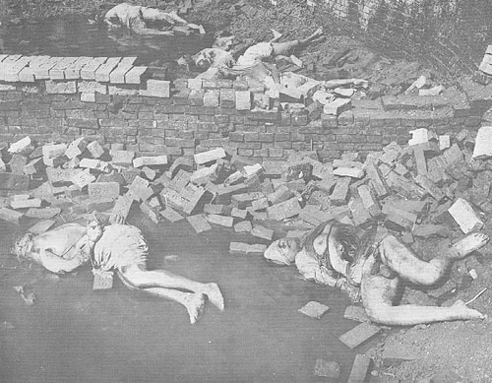
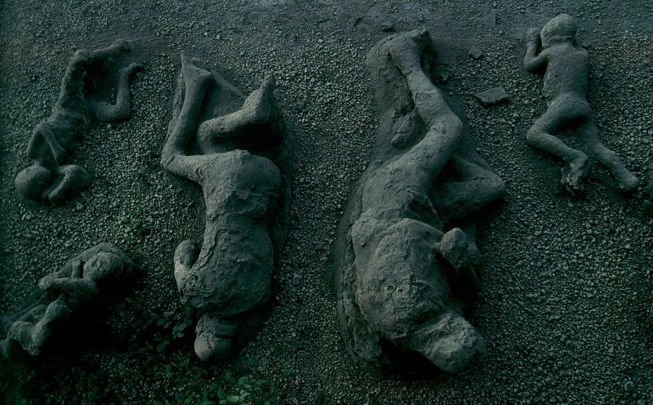
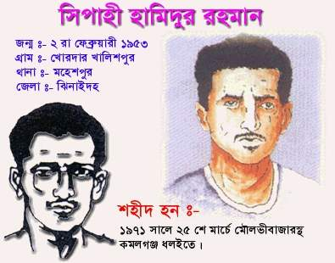

মুক্তিযুদ্ধের হত্যা কান্ড
২৫ শে মার্চ কালোরাত্রে গনহত্যা
মুক্তিযোদ্বা
জা
জাতীয় পতাকা

Slide 7

একক কাজ
মু
মুক্তিযুদ্ধ কি ?
মুক্তি যুদ্ধে বাঙ্গালিদের কেমন অবস্থা হয়েছিল ?

Slide 8
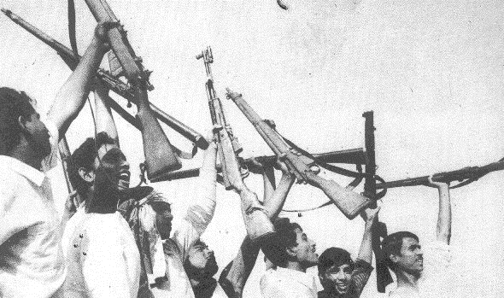
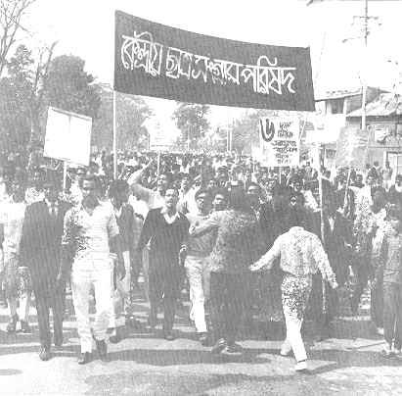
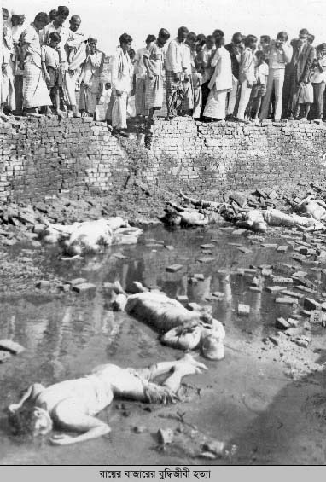
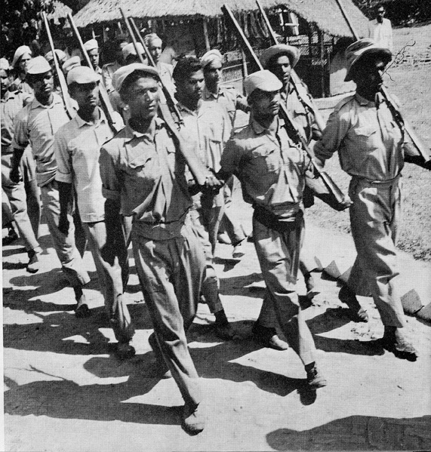
পাঠ
১৯৭১ সালে যুদ্ধে যাবার সংগ্রাম
যুদ্ধে যাবার প্রস্তুতি
সংগ্রামের দিকে ধাবিত
মৃত দেহের স্থুপ

Slide 9
জোড়ায় কাজ
মুক্তিযুদ্ধে অবস্থা বর্ণনা কর?
২৫ শে মার্চ রাতে পাকিস্থানী হানাদার বাহিনি কি করেছিল ?

Slide 10
মূল্যায়ন
মুক্তিযুদ্ধ কি ?
মুক্তিযুদ্ধে কারা অংশ নিয়েছিলেন ?
২৫ শে মার্চকে কেন কালো রাত বলা হয় ?

Slide 11
বাড়ির কাজ
নির্বাচনের সুবিধা ও অসুবিধা বর্ণনা কর ।

Slide 12
ধন্যবাদ

